Slide 1
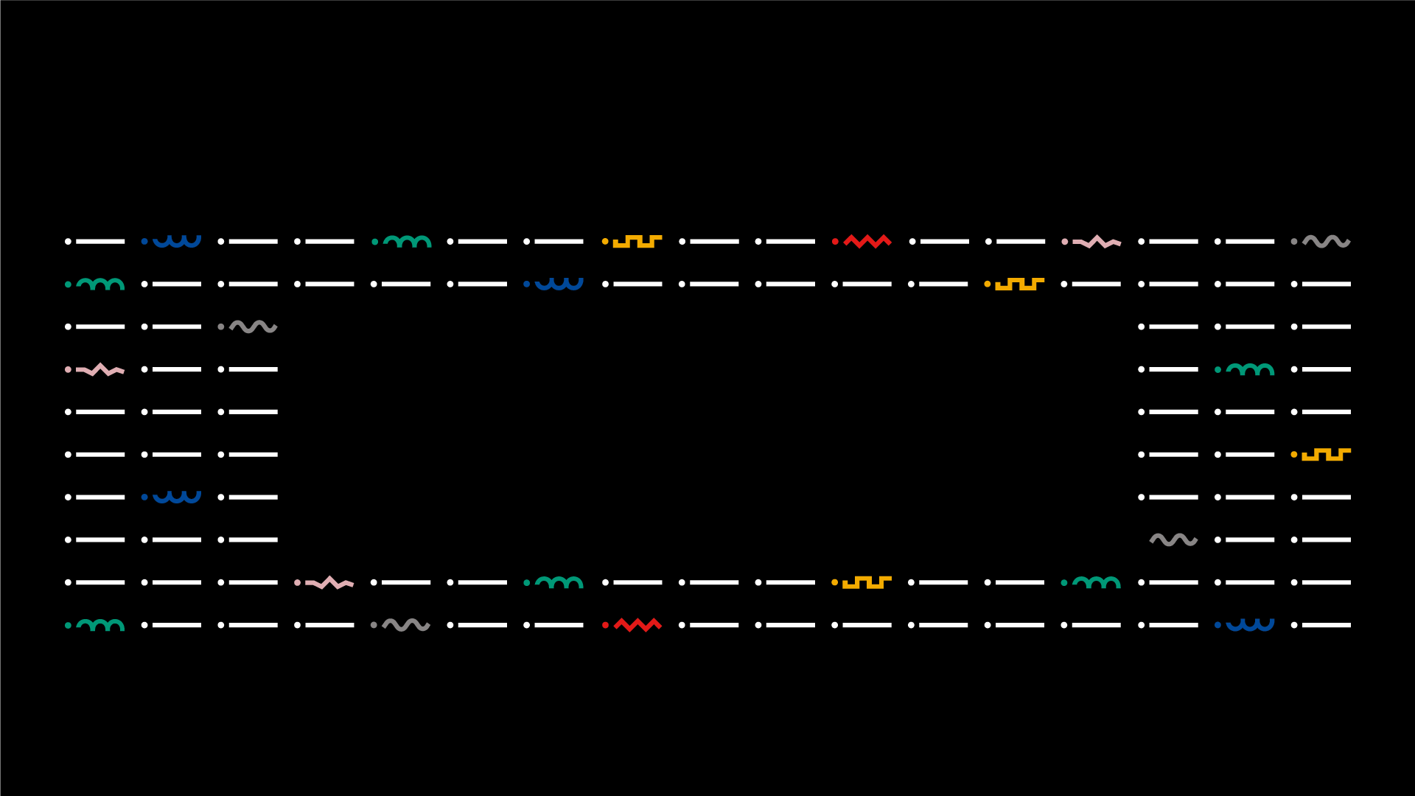

LICENCIATURA EM ENGENHARIA INFORMÁTICA
INTELIGÊNCIA ARTIFICIAL
TP1-A-PlayersIA
Nª28976 – Pedro Poças
p.pedro@ipvc.pt
Jorge Ribeiro e Luis Teófilo
jribeiro@estg.ipvc.pt
luisteofilo@estg.ipvc.pt
Licenciatura em Engenharia Informática | Escola Superior de Tecnologia e Gestão| Unidade Curricular: Inteligência Artificial| Ano Letivo 2023/2024

Slide 2


■ Objetivos
ENGENHARIA INFORMÁTICA
Implementação de estratégias para jogadores dos jogos: Limit Texas hold`em, 2 Player Minesweeper e Connect4.
@2024, 28976 – Pedro Poças | Unidade Curricular: INTELIGÊNCIA ARTIFICIAL – Ano Letivo 2023/2024
- 2 -

Slide 3
■ Estratégia
ENGENHARIA INFORMÁTICA
Player Connect4
Bloquear inimigo
Priorizar a coluna central
Player Minesweeper
Heuristica para avaliar risco da ação
Player HLPoker
Monte Carlo
Blefe
Avaliação da mão
@2024, 28976 – Pedro Poças | Unidade Curricular: INTELIGÊNCIA ARTIFICIAL – Ano Letivo 2023/2024
- 3 -

Slide 4
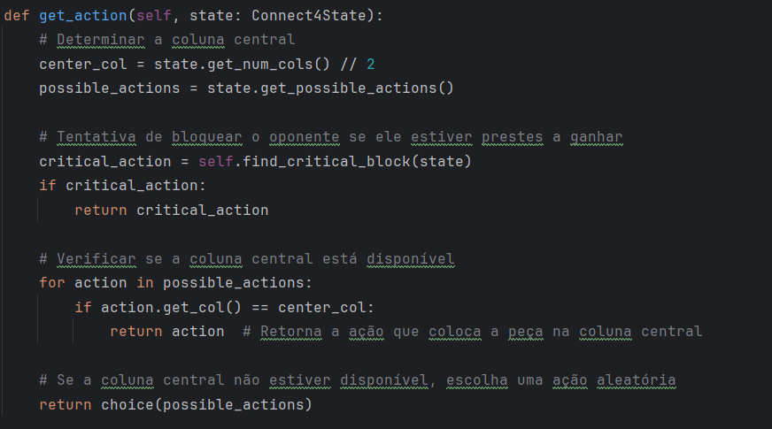
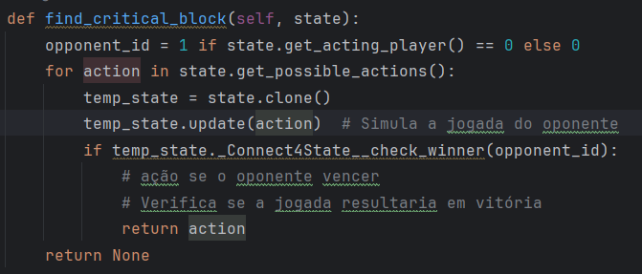
■ Código
ENGENHARIA INFORMÁTICA
Player Connect4
@2024, 28976 – Pedro Poças | Unidade Curricular: INTELIGÊNCIA ARTIFICIAL – Ano Letivo 2023/2024
- 4 -

Slide 5
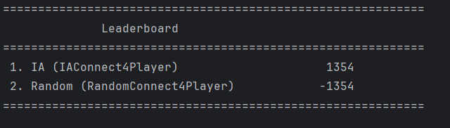
■ Execução
ENGENHARIA INFORMÁTICA
Data Science - Visualização de Dados
@2024, 28976 – Pedro Poças | Unidade Curricular: INTELIGÊNCIA ARTIFICIAL – Ano Letivo 2023/2024
- 5 -

Slide 6
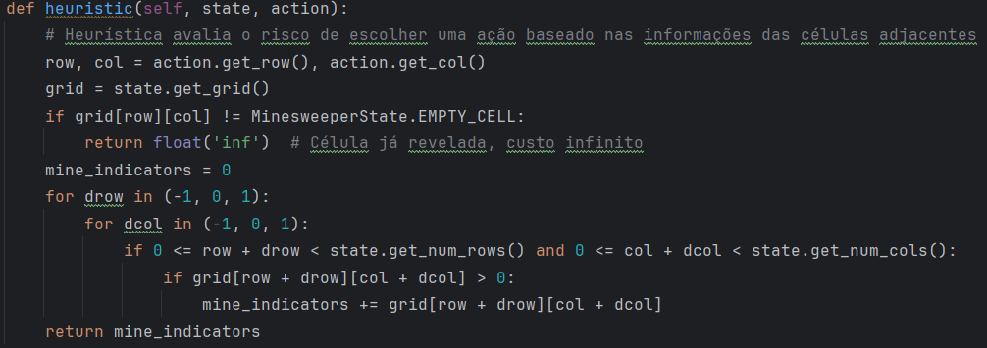
■ Código
ENGENHARIA INFORMÁTICA
Player Minesweeper
@2024, 28976 – Pedro Poças | Unidade Curricular: INTELIGÊNCIA ARTIFICIAL – Ano Letivo 2023/2024
- 6 -

Slide 7
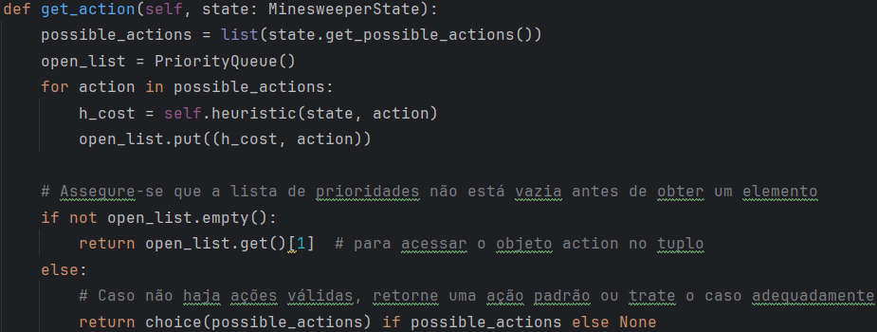
■ Código
ENGENHARIA INFORMÁTICA
Player Minesweeper
@2024, 28976 – Pedro Poças | Unidade Curricular: INTELIGÊNCIA ARTIFICIAL – Ano Letivo 2023/2024
- 7 -

Slide 8
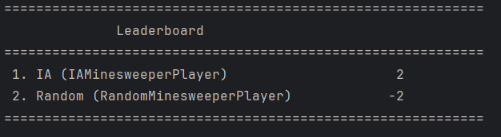
■ Execução
ENGENHARIA INFORMÁTICA
Data Science - Visualização de Dados
@2024, 28976 – Pedro Poças | Unidade Curricular: INTELIGÊNCIA ARTIFICIAL – Ano Letivo 2023/2024
- 8 -

Slide 9
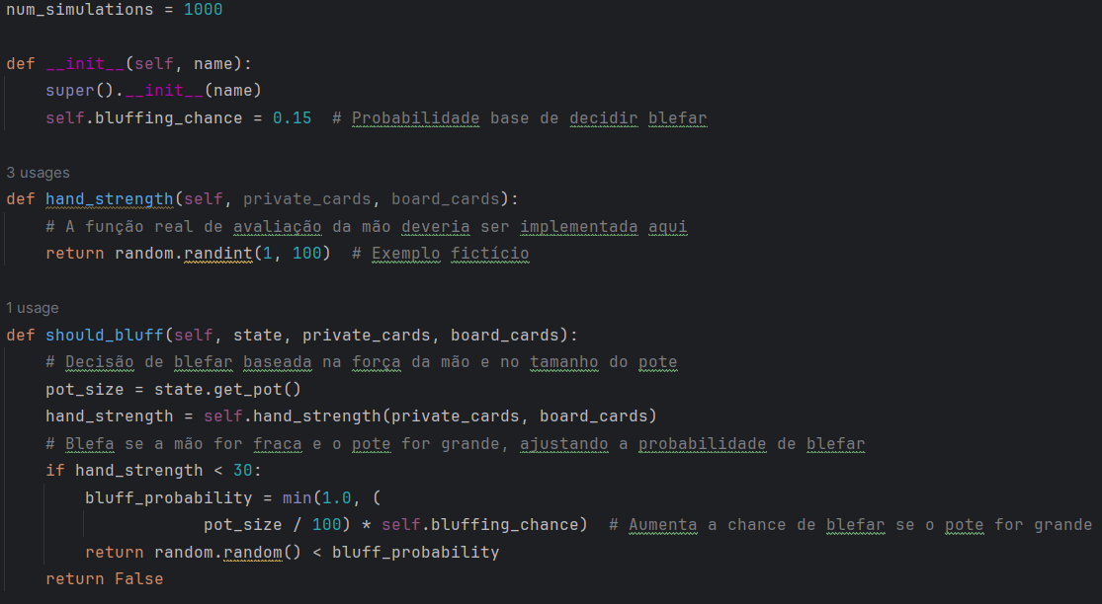
■ Código
ENGENHARIA INFORMÁTICA
Player HLPoker
@2024, 28976 – Pedro Poças | Unidade Curricular: INTELIGÊNCIA ARTIFICIAL – Ano Letivo 2023/2024
- 9 -

Slide 10
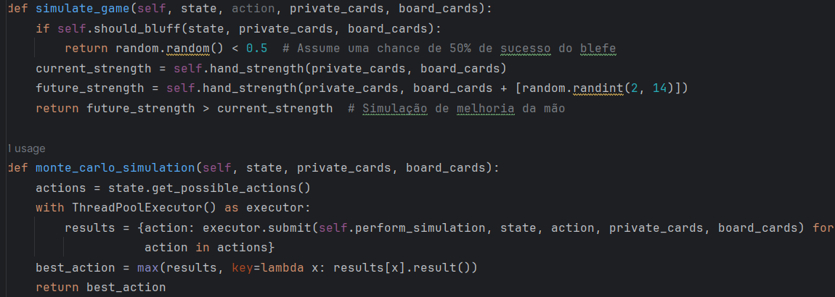
■ Código
ENGENHARIA INFORMÁTICA
Player HLPoker
@2024, 28976 – Pedro Poças | Unidade Curricular: INTELIGÊNCIA ARTIFICIAL – Ano Letivo 2023/2024
- 10 -

Slide 11
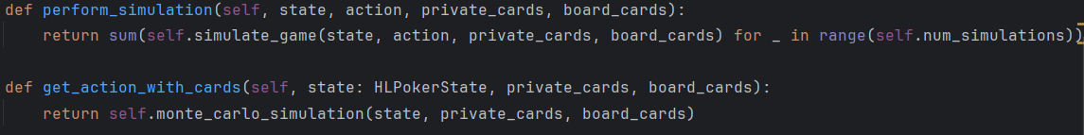
■ Código
ENGENHARIA INFORMÁTICA
Player HLPoker
@2024, 28976 – Pedro Poças | Unidade Curricular: INTELIGÊNCIA ARTIFICIAL – Ano Letivo 2023/2024
- 11 -

Slide 12
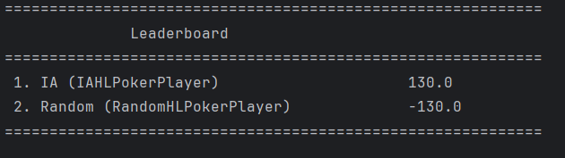
■ Execução
ENGENHARIA INFORMÁTICA
Player HLPoker
@2024, 28976 – Pedro Poças | Unidade Curricular: INTELIGÊNCIA ARTIFICIAL – Ano Letivo 2023/2024
- 12 -

Slide 13
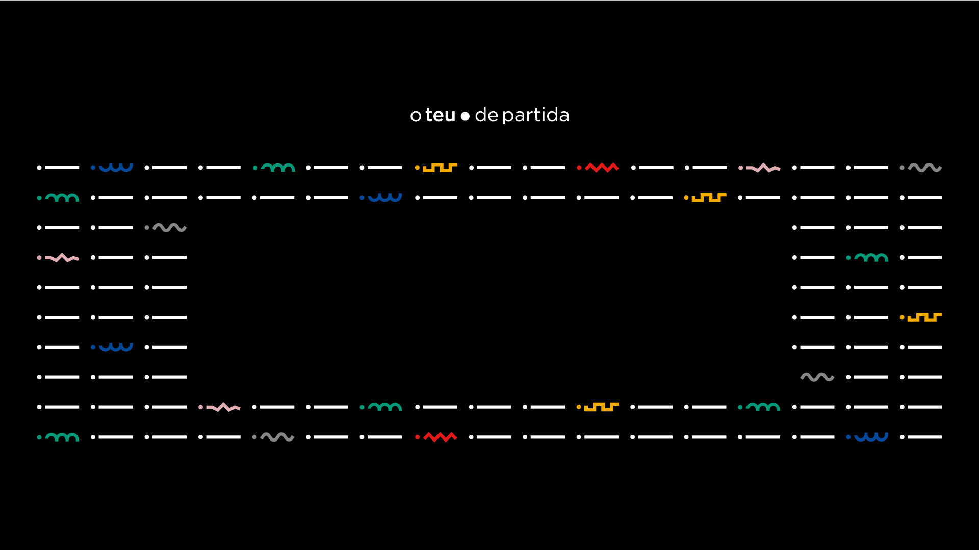
www.ipvc.pt

